Slide 1
项目展示
软件工程二课程项目小组:
陶子涵，谭琼，徐文杰，徐家逸

Slide 2
项目划分
部分模块展示
项目缺陷
反思与待优化点

Slide 3
项目划分

Slide 4
模块的划分
◆Constant：常量模块
◆Corporation：机构信息模块
◆Finance：财务模块
◆Inventory：仓库模块
◆Transit：物流模块
◆User：用户模块

Slide 5
代码层的划分
◆界面层：负责界面内逻辑
◆网络层：负责服务的绑定和调用
◆逻辑层：主要逻辑
◆数据层：负责文件的读写
◆底层文件

Slide 6
重点模块

Slide 7
Corporation模块
Corporation模块具体实现了银行账户、司机信息、车辆信息、机构信息、查看日志的功能。
Corporation模块采用：服务器端：数据层、逻辑层、网络层；
客户端：界面层、网络层。
的基本简单构造，对上述功能点的增删改查进行了实现

Slide 8
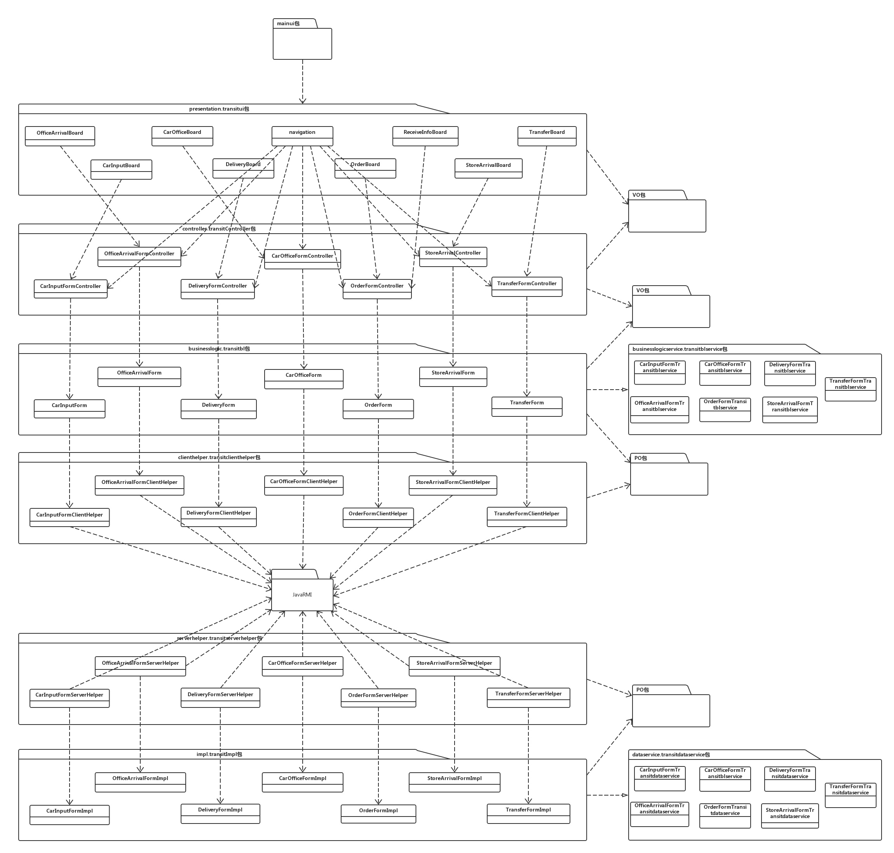

Slide 9
Transit模块
Transit模块具体实现了寄件单、营业厅装车单、中转中心装车单、中转单、中转中心到达单、营业厅到达单、派件单、收件信息录入的功能。
Transit模块采用：服务器端：数据层、逻辑层、网络层；
客户端：界面层、网络层、独立数据层。
的构造，对上述功能点的增删改查进行了实现，并且有客户端暂存功能。

Slide 10
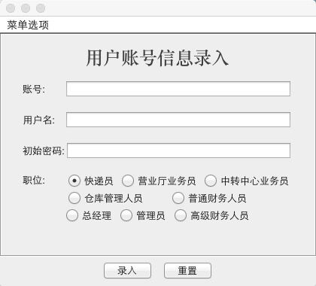
部分界面展示

Slide 11
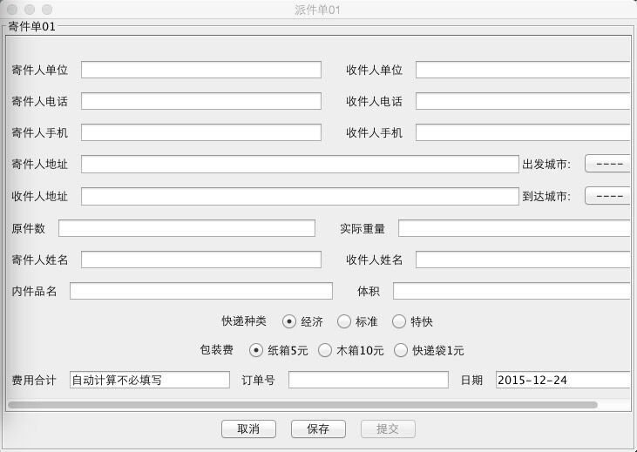

Slide 12
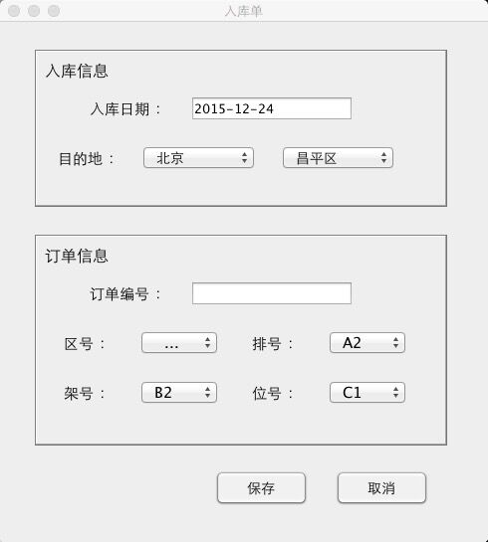

Slide 13
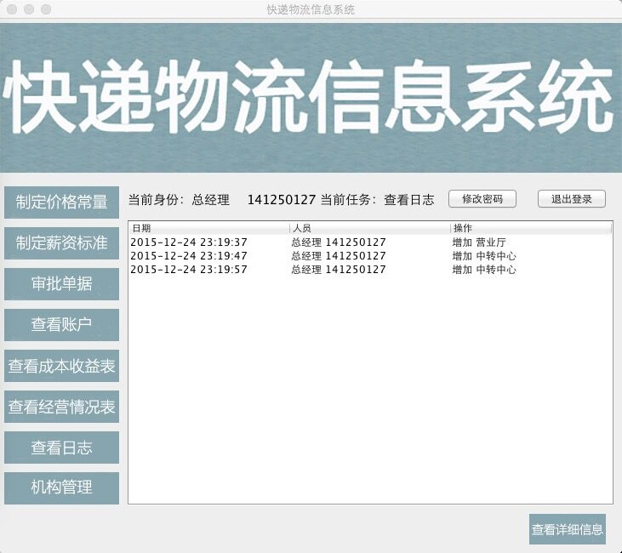

Slide 14
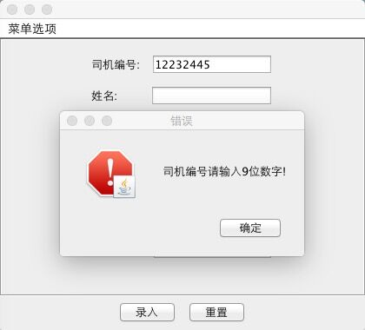

Slide 15
项目缺陷

Slide 16
项目从初开始存在的根本问题有以下几点：
1、层与层之间接口脆弱
2、层分工不合理，逻辑层简单，界面层监听逻辑压力过重，客户端压力过大
3、数据层并没有使用数据库，无法直观的看到存储的数据，带来大量的测试压力

Slide 17
反思与待优化点

Slide 18
这次组队中，问题最大的产生是在构造阶段刚开始时，队员间交流变得非常少。各自进行各自的“任务”并没有进行交流，集成代码阶段发现由于接口的脆弱很多代码没有办法成功对接，于是只能进行大量的修改和返工，造成了大量时间的浪费，从而只能追赶进度。
对Github的使用不当导致前期代码版本问题比较严重，对同一接口不同人进行修改导致工程永远处于待修改状态。任务分工前期也比较混乱，导致经常产生有延续性的任务处于不同人的处理中，而且原先定义的规范并不完善，导致衔接错误。在构造活动中前期造成了比较严重的时间浪费。

Slide 19
现阶段代码已经基本实现，重要功能点基本覆盖，在进行对操作者更加友好的优化：提供更良好的填写引导，出错后更加简单明了易懂的错误提示。

Slide 20
THANKS
for watching and listening

